Slide 1

Mario Cipriano O46002221 FiereItalia

Slide 2
Specifiche Mini-Homework1
Mission Statement:
Il sito si compone di due aspetti: FiereItaliaAllestment che consente al committente di allestire la propria fiera/evento ed l’aspetto di partecipazione in cui un cliente può acquistare un biglietto per la fiera alla quale ha intenzione di partecipare.

Slide 3
Nav
Larghezza:100% della pagina
Altezza:75px
Altezza Logo:75px
Larghezza logo:150px
Padding: 10px 15px

Slide 4
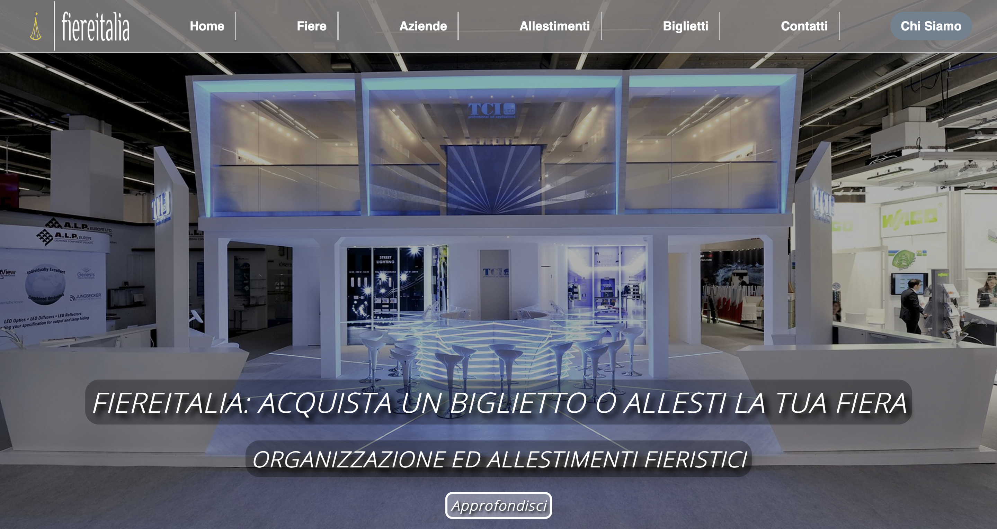
Header
Larghezza:100% della pagina
Altezza:750px
Larghezza:1194px , top:25px
Margin-top:21.44px
Altezza: 65px
Padding: 5px 8px
Margin-bottom:21.44px
Larghezza:731px Altezza:53px
Padding: 3px 5px

Slide 5
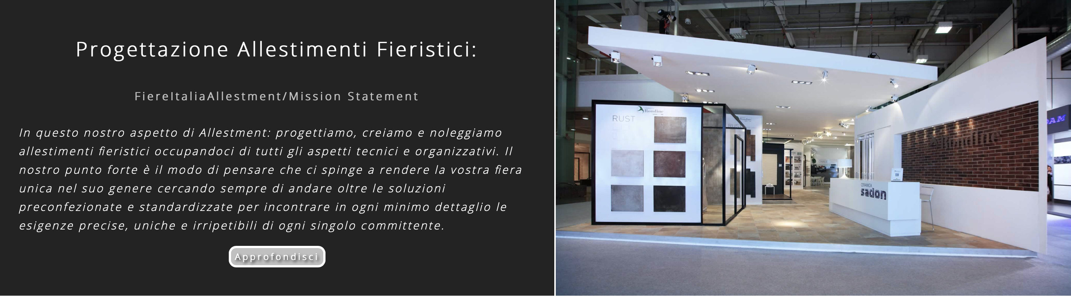
Section
La section è stata divisa tramite dei div in 5 box display flex posti in flex-column:
Box1,Box2: altezza:20% larghezza:100%;
Box3: altezza:10% larghezza:100%;
Box4,Box5: altezza: 25% larghezza:100%;
BOX1:
Larghezza:100% della section
Box1-cont: Larghezza:100%
Box1-img: Larghezza:100%
Margin:22.41px
Margin:12.45px
Altezza
Box1:20%
della section
Margin:15px
Padding: 3px 5px
Box1-cont: altezza100%
Box1-cont ha Margin:25px;
Box1-img: altezza 100%

Slide 6
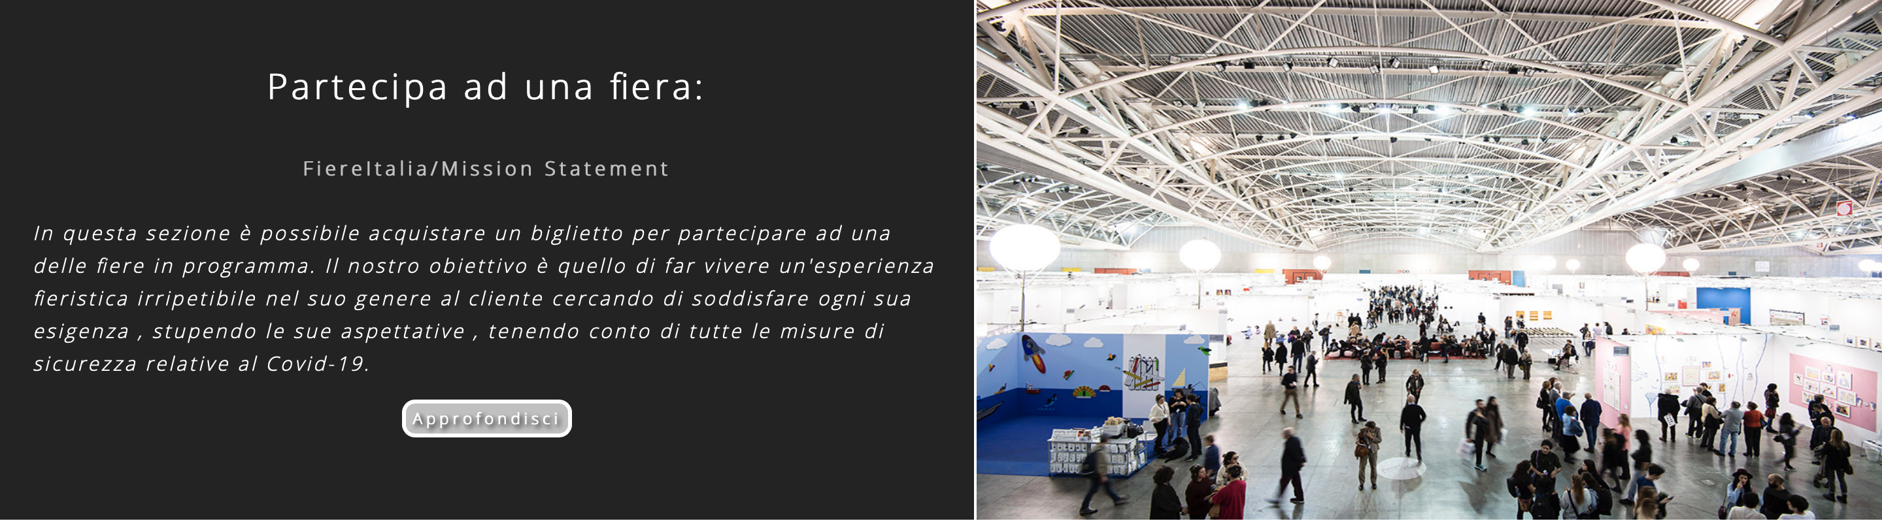
Box2
Larghezza Box2:100% della section
Box2-cont: Larghezza:100%
Box2-img: Larghezza:100%
Margin:22.41px
Margin:12.45px
Altezza
Box2:20%
Della section
Margin:15px
Padding: 3px 5px
Box2-cont: altezza100%
Box2 ha margin:25px;
Box2-img: altezza 100%

Slide 7

Box3
Larghezza Box3:
10% della section
Altezza Box3:
10% della section
Padding: 3px 5px
Il box3 a sua volta contiene un div di classe box3-cont: di altezza e larghezza parii al 100% di Box3.

Slide 8

Box4
Larghezza Box4:100% della section
Larghezza Box4-cont: 50% di Box4
Larghezza Box4-cont1: 50% di Box4
Pitti img
altezza:
50%
Roma-international img altezza: 50%
Larghezza: 100%
Pitti img
Larghezza:100%
Altezza
Box4:25%
Della section
Margin:5px
Margin:5px
Margin:3px
Margin:3px
Margin:5px
Margin:5px
Padding: 3px 5px
Padding: 3px 5px
Pitti è il box
Dentro a box4-cont
Ha altezza pari a90%
E larghezza pari a 80%
Del box4-cont
Roma-International è il box
Dentro a box4-cont1
Ha altezza pari a90%
E larghezza pari a 80%
Del box4-cont1
Box4-cont: Altezza 100% di box4
Box4-cont1: altezza 100% di box4

Slide 9

Box5
Larghezza Box5:100% della section
Larghezza Box5-cont: 50% di Box5
Larghezza Box5-cont1: 50% di Box5
Pitti img
altezza:
50%
Pitti img
Larghezza:100%
Altezza
Box5:25%
Della section
Margin:5px
Margin:5px
Sabo img
altezza: 50%
Larghezza: 100%
Margin:3px
Margin:3px
Margin:5px
Margin:5px
Padding: 3px 5px
Padding: 3px 5px
Expo è il box
Dentro a box5-cont
Ha altezza pari a 90%
E larghezza pari a 80%
Del box5-cont
Sabo è il box
Dentro a box5-cont1
Ha altezza pari a90%
E larghezza pari a 80%
Del box5-cont1
Box5-cont: Altezza 100% di box5
Box5-cont1: altezza 100% di box5

Slide 10
Footer
Larghezza:100% della pagina
Margin: 30px
Altezza:75px
Margin: 30px
Margin: 30px
Margin: 30px
h2: padding-top 10px
Padding-left:30px
Altezza Logo:75px
Larghezza logo:250px
Left:20px

Slide 11
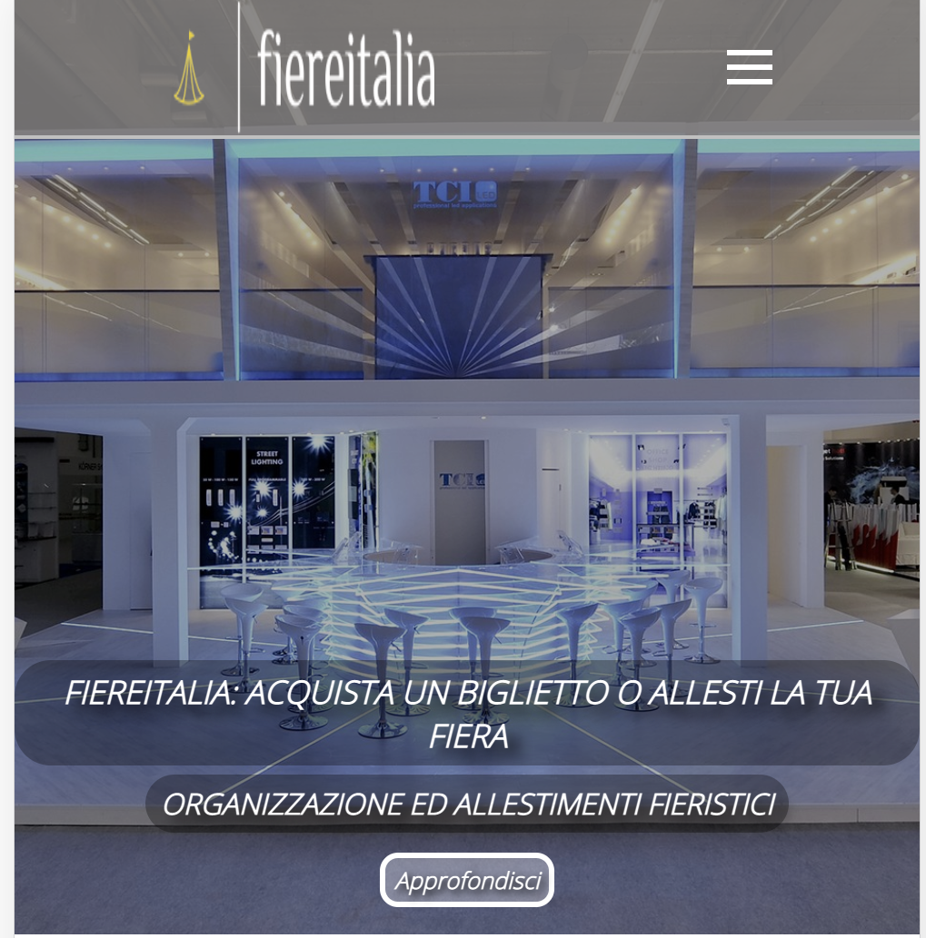
Parte Mobile(max-width:800px)
Nav/Header:
Ho usato una madia-query di max-width: 800px , l’ho scelta affinchè il sito sia fruibile in tutti i dispositivi mobile del device mode di chrome;
Ho ridotto tutti i font in base all’header font-size:1em;
Ho reso gli ‘a’ all’interno del #flex-cont ossia il conenuto della nav display:none e ho aggiunto il menu a tendina;
Altezza:500px

Slide 12
Section/Footer (max-width:800px)
Per quanto riguarda la section ho dato di altezza: 4000px;
Inoltre i display sono stati resi column , i font-size sono stati diminuiti ,
Le altezze dei box sono state rese rispettivamente:
Box1,Box2: 22.5% della section;
Box3: 5%;
Box4,Box5:25px;
Le larghezze sono state impostate al 100% della pagina;
Inoltre le altezze delle immagini dei box4 e box5 sono state impostate al 40% del contenitore che li contengono.
Per quanto riguarda il footer ho reso il logo display:none e ho centrato nome e università;

